Slide 1
EL VINO DE ESTADOS UNIDOS

Slide 2
HISTORIA DEL VINO EN ESTADOS UNIDOS
El vino se a producido durante mas de 300 años, actualmente, su producción se lleva a cabo dentro de los 50 estados, siendo California el líder de la producción vinícola, junto a Washington, Oregón y Nueva York.
Estados Unidos es el cuarto productor de vino a nivel mundial, tras Francia, Italia y España.
Y como dato curioso solamente la producción en el estado de California dobla a toda Australia.

Slide 3
VARIEDADES NATIVAS DE LA UVA
El continente norteamericano alberga una serie de variedades nativas de uva, entre ellas Vitis labrusca, Vitis riparia, Vitis rotundifolia, Vitis vulpina y Vitis amurensisi pero, todo esto fue gracias a la Vitis vinifera traída por los colonos europeos, lo que llevó al crecimiento de la industria vinícola.
Con más de 4500 km cuadrados de vid, siendo así, el quinto país con mas vid plantada del mundo tras FRANCIA , ITALIA , ESPAÑA y TURQUIA

Slide 4
REGIONES VINICOLAS
Costa Oeste: La mayoría de la producción del vino estadounidense se realiza en los estados de California, Washington y Oregón.
Región de las Montañas Rocosas: Principalmente Idaho y Colorado
Suroeste de Estados Unidos: Principalmente Texas y Nuevo Mexico.
Medio Oeste de EEUU: Principalmente Misuri, Illinois y Minnesota.
Región de los Grandes Lagos: Principalmente Michigan, el Norte de N York y Ohio.
Costa Este de EEUU: Como Nueva Jersey, estado de N York, Pensilvania, Virginia y Carolina del Norte

Slide 5
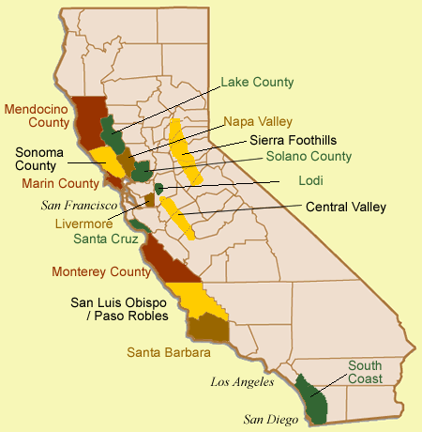
La región de mayor producción de estados unidos de américa

Slide 6
Los mayores productores de vino
E&J Gallo Winery: Se le atribuye más de un cuarto de todas las ventas de vino estadounidense y es el segundo mayor productor del mundo.
Constellation Brands: Con la participación extranjera, Constellation es el mayor productor del mundo e incluye Bodega Robert Mondavi y Bodega Columbia en su cartera.
The Wine Group: Negocian en la sede de San Francisco que posee la etiqueta de vino de tretabrick Franzia, Viñedo Concannon y vino kosher Mogen David.
Bronco Wine Company: Propietarios de la línea de vino de Charles Shaw “Two Buck Chuck” que alcanza cerca de 5 millones de las 9 cajas que Bronco produce anualmente de media.

Slide 7
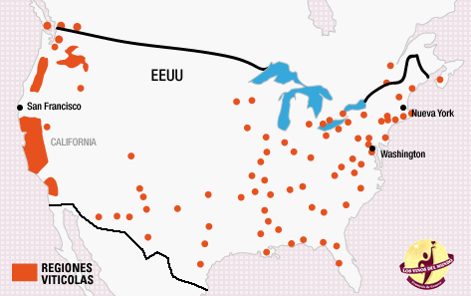
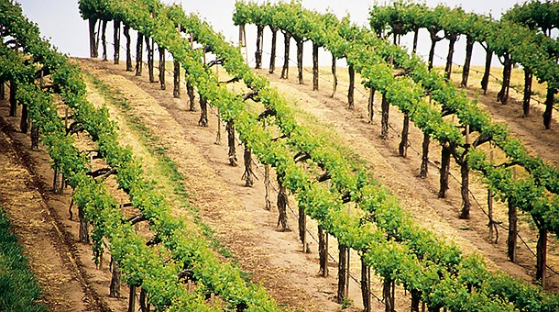
Fotos

Slide 8

Bodega mas importante de california

Slide 9
Videos
https://www.youtube.com/watch?v=G5OwACktec8

